Slide 1
信息安全基础
信息安全基础
山东农业大学信息学院
王秀丽
wxlran@163.com

Slide 2
教学相关说明
平时（30%）严禁旷课、迟到
  考勤（30）
  上课（10）
  作业（60）
考试（70%）
  平时应注重理解，锻炼表达能力，考试时论述题目才能有所发挥。
资料交流
  公共邮箱 wxlclass@163.com
  password：classwxl

Slide 3
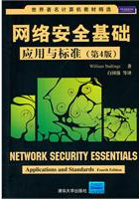
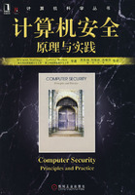
教材与参考书
书目详细信息见本页备注
Notes:
《网络安全基础：应用与标准（第4版）》
作 者：（美）斯托林斯 著，白国强 等译
出 版 社：清华大学出版社
出版时间：2011-1-1
I S B N：9787302239161
《计算机安全原理与实践》
作 者：斯托林斯 等著，贾春福 等译
出 版 社：机械工业出版社
出版时间：2008-7-1
I S B N：978711124149
***************************其他*****************************************
《密码编码学与网络安全：原理与实践（第三版）》
Cryptography and Network Security Principles and Practices,Third Edition
http://www.china-pub.com/computers/common/info.asp?id=16132 （中文翻译版）
http://www.china-pub.com/computers/common/info.asp?id=13438 （英文影印版）
Applied Cryptography: protocol, algorithms, and source code in C，(2ED)
作者：Bruce Schneier
应用密码学 第二版 有中译本
-http://www.counterpane.com/
Handbook of Applied Cryptography
作者：Alfred J. Menezes
http://www.cacr.math.uwaterloo.ca/hac/ 有英文电子版
http://www.china-pub.com/computers/common/info.asp?id=22903 中译本

Slide 4
信息安全（Information Security，InfoSec）
  指信息在产生、传输、处理和存储过程中不被泄露或破坏，确保信息的可用性、保密性、完整性、不可否认性，并保证信息系统的可靠性和可控性。
  凡是涉及到信息的安全因素的技术和理论，都是信息安全所要研究的范畴，也是信息安全所要实现的目标。
Notes:
信息技术 (Information Technology，IT)
联合教科文组织的定义：应用在信息加工和处理中的科学、技术与工程的训练方法与管理技巧；上述方法和技巧的应用；计算机及其人、机的相互作用；与之相应的社会、经济和文化等诸种事物。
粗略定义：凡是可以扩展人的信息功能的技术，都是信息技术。

Slide 5
早期的信息安全可通过物理和管理方法实现。
信息技术极大发挥作用是从计算机诞生后开始。从此，信息安全面临的威胁也就越来越复杂。
信息技术的技术支柱与信息安全的核心是什么？

Slide 6
信息技术的形成与发展有赖于复杂技术的结合：
  计算机技术
  多媒体技术
  通信与网络技术
  传感技术
  控制技术
可以说，计算机技术、通信技术是信息技术的两大支柱，而密码技术是信息安全的核心。而计算机安全和互联网安全两大范畴没有明确的界定。

Slide 7

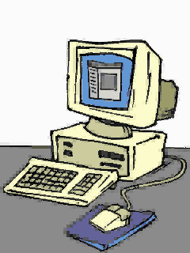
信息（网络）安全涉及方面
管理安全
应用安全
系统安全
网络安全
物理安全

Slide 8
课程内容层次
引言：信息安全概述
一、密码学基础与应用
二、网络安全
三、系统安全

Slide 9
引言. 信息安全概述

Slide 10
1
信息安全发展阶段
信息安全的CIA三元组
信息安全模型及OSI
安全体系架构
2
3

Slide 11
信息安全概述
1
信息安全发展阶段

Slide 12
信息安全的发展历程
通信保密阶段 ComSEC(Communication Security)
计算机安全阶段CompSEC(Computer Security)
信息技术安全阶段ITSEC(IT Security)
信息安全保障阶段 IA(Information Assurance)

Slide 13
①通信保密阶段——20世纪40年代--70年代
通信安全时代
重点是通过密码技术解决通信保密问题，保证数据的机密性与完整性
主要安全威胁是搭线窃听、密码学分析
主要保护措施是加密技术
主要标志
  1949年Shannon发表的《保密通信的信息理论》
  1977年美国国家标准局公布的数据加密标准(DES)
  1976年Diffie和hellman在《New Directions in Cryptography》一文中所提出的公钥密码体制

Slide 14
②计算机安全阶段——20世纪70年代--80年代
重点是确保计算机系统中硬件、软件及正在处理、存储、传输信息的机密性、完整性和可用性
主要安全威胁扩展到非法访问、恶意代码、脆弱口令等
主要保护措施是安全操作系统设计技术（TCB）
主要标志：1983年美国国防部公布的可信计算机系统评估准则（TCSEC）--将操作系统的安全级别分为4类7个级别（D、C1、C2、B1、B2、B3、A1）

Slide 15





Internet 变得越来越重要
电子交易
E-Commerce
复杂程度
ISP门户网站
Web
Email
时间
Notes:
计算机、通信、网络技术推动了Internet的发展。 TCP/IP协议为计算机间互连互通，及各种通信奠定了公共标准。
桌面计算机、便携计算机、手持计算机、WWW、浏览器、高速网络、无线网络等，使得Internet获得了进一步的发展。
分散式管理和商业化是Internet快速发展的最重要原因。

Slide 16
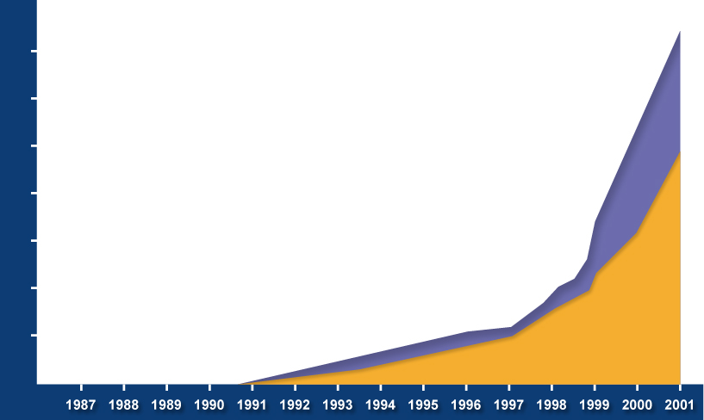

网络安全问题日益突出
1988年11月3日，第一个“蠕虫”被放到Internet上。一个单纯的程序有效地摧毁了数千台机器，那一天标志着Internet安全性研究的开始。
混合型威胁
(Red Code, Nimda)
70,000
60,000
拒绝服务攻击
(Yahoo!, eBay)
50,000
发送大量邮件的病毒
(Love Letter/Melissa)
40,000
已知威胁的数量
30,000
特洛伊木马
网络入侵
20,000
多变形病毒
(Tequila)
10,000
病毒

Slide 17
③信息技术安全阶段——20世纪90年代以来
重点需要保护信息，确保信息在存储、处理、传输过程中及信息系统不被破坏，确保合法用户的服务和限制非授权用户的服务，以及必要的防御攻击的措施。强调信息的保密性、完整性、可控性、可用性
主要安全威胁发展到网络入侵、病毒破坏、信息对抗的攻击等
主要保护措施包括防火墙、防病毒软件、漏洞扫描、入侵检测、PKI、VPN、安全管理等
主要标志是提出了新的安全评估准则CC（ISO 15408、GB/T 18336）

Slide 18
④信息安全保障阶段—— 21世纪以来
重点放在保障国家信息基础设施不被破坏，确保信息基础设施在受到攻击的前提下能够最大限度地发挥作用
强调系统的鲁棒性和容灾特性
主要安全威胁发展到集团、国家的有组织的对信息基础设施进行攻击等
主要保护措施是灾备技术、建设面向网络恐怖与网络犯罪的国际法律秩序与国际联动的网络安全事件的应急响应技术
主要标志是美国推出的“保护美国计算机空间”（PDD-63）的体系框架

Slide 19
信息安全概述
2
信息安全的CIA 三元组

Slide 20
请问如何实现一个安全的捎信过程？
  文字乱序（加密）
  隐藏暗号（防篡改）
  防水包装（可用）
  特色签名（来源真实）
  ……

Slide 21
1.信息安全的目标
CIA 三元组：
  机密性（Confidentiality）—— 维持施加在数据访问和释放上的授权限制，确保信息在存储、使用、传输过程中可控，不会泄漏给非授权用户或实体。
  完整性（Integrity）—— 确保信息在存储、使用、传输过程中不会被非授权用户篡改，同时还要防止授权用户对系统及信息进行不恰当的篡改，保持信息内、外部表示的一致性。
  可用性（Availability）—— 确保授权用户或实体对信息及资源的正常使用不会被异常拒绝，允许其可靠而及时地访问信息及资源。

Slide 22
安全违规等级举例
美国国家标准与技术研究院（National Institute of Standards and Technology，NIST） 的联邦信息的安全分级标准与信息系统(FIPS199)指出了CIA三个安全目标，并给将安全违规分成三种等级。
违规等级 安全目标 | 低级 | 中级 | 高级
机密性 | 学生通信录信息 | 学生入学信息 | 学生成绩信息
完整性 | 民意测验信息 | 论坛注册用户信息 | 病人的过敏信息
可用性 （成分和服务越关键，需要的可用性等级越高） | 服务电话的自动应答程序（可转人工服务） | 大学公共网站 | 为关键系统提供认证服务的系统（网通ppoe拨号）

Slide 23
其他补充属性
人们认为在安全领域有必要对CIA补充或加强
  真实性：authenticity，验证使用者身份，系统输入是否来自可靠的信息源；
  责任性：本安全目标要求实体行为可以被唯一地追踪。可追溯性Accountability、不可抵赖性Non-repudiation。

Slide 24
其他补充属性
  不可否认性 （Non-repudiation）：对出现的安全问题提供调查的依据和手段。使用审计、监控、防抵赖等安全机制，使得攻击者、破坏者、抵赖者“逃不脱"，进一步对网络出现的安全问题提供调查依据和手段，实现信息安全的可审查性。发送者不能抵赖他发送过消息的事实和消息内容，而接收者也不能抵赖其接收到消息的事实和内容。一般通过数字签名来提供不可否认服务。

Slide 25
其他补充属性
  可控性（controllability）：可控性主要指对危害国家信息（包括加密的非法通信活动）的监视审计。控制授权范围内的信息流向及行为方式。使用授权机制，控制信息传播范围、内容，必要时能恢复密钥，实现对网络资源及信息的可控性。

Slide 26
信息安全概述
3
信息安全模型及OSI安全体系架构

Slide 27
计算机和网络安全实现起来往往比较复杂，因为面临种种困难：
  安全往往是信息系统设计结束后的一种事后考虑；
  攻击者的有利之处在于只要发现一个弱点就可以，而设计者需要考虑各种威胁，发现和堵住所有弱点；
  符合安全的5个属性的安全机制和算法的设计会非常复杂，要决定这些机制的合适的使用场合，安全机制设计的安全性也不容易证明。
  安全要求经常性检测，且在使用上有很多限制，所以在有效性和易用性上对信息应用是一种限制。
  ……
幸运的是，我们在逐渐总结完善安全理论及相关标准

Slide 28
【各种组织】（阅）
国际标准化组织（ISO——International Organization Standardization）
国际电报和电话咨询委员会(CCITT)
国际信息处理联合会第十一技术委员会（IFIP TC11）
电气与电子工程师学会（IEEE）
Internet体系结构委员会（IAB）
美国国家标准局(NBS)与美国商业部国家技术标准研究所(NIST)
美国国家标准协会(ANSI)
美国国防部(DoD)及国家计算机安全中心(NCSC)

Slide 29
安全策略：指在某个安全区域内，所有与安全活动相关的一套规则 。涉及很多方面，如物理安全策略、访问控制策略、信息加密策略、安全管理策略等。
网络安全策略：
  包括对企业的各种网络服务的安全层次和用户的权限进行分类，确定管理员的安全职责，如何实施安全故障处理、网络拓扑结构、入侵和攻击的防御和检测、备份和灾难恢复等内容。

Slide 30
P²DR安全模型
美国国际互联网安全系统公司提出的一个可适应网络安全模型Adaptive Network Security Model，包括四个主要部分：
    策略（Policy）
    保护（Protection）
    检测（Detection）
    响应（Response）

Slide 31
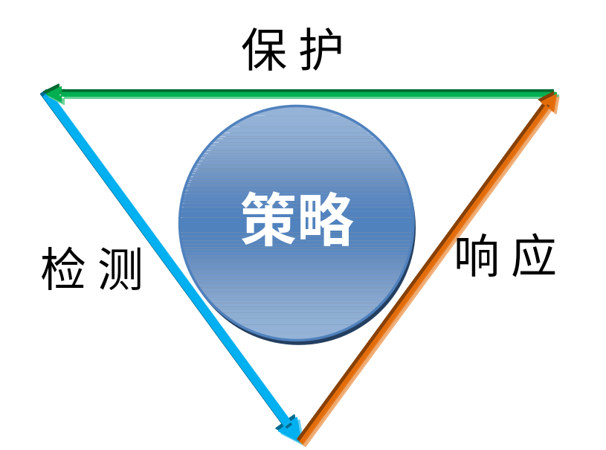
P²DR模型基本思想：
一个系统的安全应该在一个统一的安全策略（Policy）的控制和指导下，综合运用各种安全技术（如防火墙、操作系统身份认证、加密等手段）对系统进行保护，同时利用检测工具（如漏洞评估、入侵检测等系统）来监视和评估系统的安全状态，并通过适当的响应机制来将系统调整到相对“最安全”和“风险最低”的状态。

Slide 32
PDRR模型
美国国家安全局（NSA）于1998年制定IATF（Information Assurance Technical Framework），提出了“深度防御策略”，确定了包括网络与基础设施防御、区域边界防御、计算环境防御和支撑性基础设施的深度防御及目标。四个主要环节构成了一个动态的信息安全周期：
    保护（Protection）
    检测（Detection）
    响应（Response）
    恢复（Restore）
Notes:
PDRR在网络安全模型中引入了时间的概念。Pt表示系统受保护的时间，即从系统受攻击到被攻破所经历的时间，入侵技术的提高及安全薄弱的系统都能增加攻击的有效性，使保护时间Pt缩短。Dt是系统检测到攻击所需的时间，即从系统受到攻击到系统检测到攻击所用的时间。改进检测算法可以缩短检测时间。Rt表示系统对攻击进行响应所需要的时间，即指系统检测到攻击，产生抵御行为所经历的时间。

Slide 33
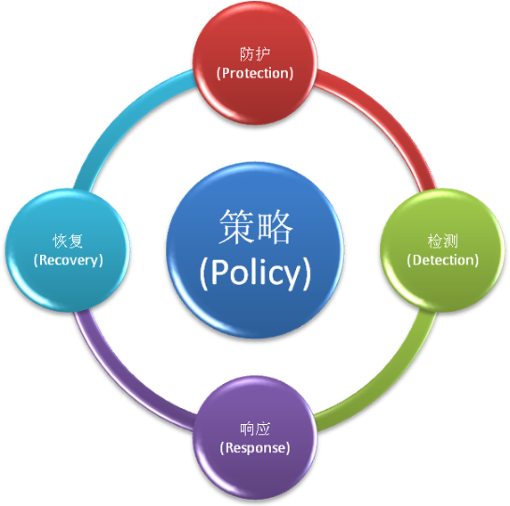
引入了时间的概念,主要的宗旨就是：提高系统的保护时间，缩短检测时间和响应时间。及时的检测和响应就是安全。

Slide 34
WPDRRC安全模型
WPDRRC安全模型是我国863信息安全专家组推出的适合我国国情的信息安全保障体系建设模型 。在PDRR模型基础上改进。
    保护（Protection）
    检测（Detection）
    响应（Response）
    恢复（Restore）
    预警（Warning）
    反击（Counterattack）

Slide 35
安全标准和组织
一个完整、统一、科学、先进的国家信息安全标准体系是十分重要的。没有标准就没有规范，无规范就无法形成规模化信息安全产业，无法生产出满足信息社会广泛需求的产品；没有标准同时无法规范人们的安全防范行为，提高全体人员的信息安全意识和整体水平。
ISO对信息系统的安全体系结构制订了OSI基本参考模型ISO7498-2;并于2000年底确定了信息技术安全评估标准ISO/IEC15408。
Notes:
ISO/IEC/JTC1信息安全机构
SC6 开放系统互连（OSI）网络层和传输层；ISO/TC46 信息系统安全
SC14 电子数据交换（EDI）安全； ISO/TC65 要害保险安全
SC17 标示卡和信用卡安全； ISO/TC68 银行系统安全
SC18 文本和办公系统安全； ISO/TC154 EDI安全
SC21 OSI的信息恢复、传输和管理；
SC22 操作系统安全；
SC27 信息技术安全；

Slide 36
我国信息安全标准化工作
从80年代中期开始，在制定我国的安全标准时，也尽量与国际环境相适应，自主制定和采用了一批相应的信息安全标准。
到1997年底，已经制定、报批和发布了有关信息安全的国家标准13个，国家军用标准6个，现在正在制定中的国家标准14个，对我国的信息化信息安全起到了重要的指导作用。
此外，我国一些对信息安全要求高的行业和一些信息安全管理负有责任的部门，也制定了一些有关信息安全的行业标准和部门标准。
标准的制定需要较为广泛的应用经验和较为深入的研究背景，我国的信息安全标准化工作与国际已有的工作相比，覆盖的方面还不够大，宏观和微观的指导作用存在一定的差距。

Slide 37
通过OSI安全体系架构对一些安全概念和技术进行简要概览。

Slide 38










威胁类型多种多样
内部人员
误操作
物理威胁
病毒
拒绝服务
非授权访问
嗅探
蠕虫
系统漏洞利用
后门
暴力猜解

Slide 39
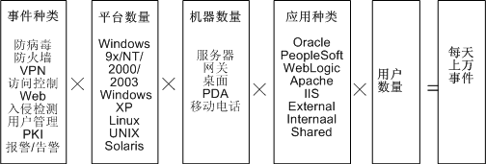
网络安全事件不断发生
预算计算公式

Slide 40






加密技术
数字签名
信息窃取
信息篡改
完整性技术
信息抵赖
信息传递
认证技术
信息冒充

Slide 41
OSI安全体系架构
OSI安全题型架构系统定义了安全需求以及满足这些安全需求的方法。
→ 1）分析安全攻击attack，攻击决定了需求
→ 2）制定安全目标：安全服务service
→ 3）实现服务的具体安全机制mechanism
Notes:
威胁和攻击通常用来表达同一个意思，但是两者是不同的。前者是一种潜在的安全侵犯，后者是威胁中衍生出的故意的破坏行为。

Slide 42
1）安全攻击attack
“防”前先要了解“攻”，最典型的划分安全攻击的方法：
被动攻击passive attack
  本质是窃听和监视数据传输，目标是获取传输的数据信息。两种形式
  ①消息内容泄露攻击release of message content
  ②流量分析攻击traffic analysis
主动攻击active attack
  改写数据、或添加错误数据等：
  ①改写modification of message、
  ②重放replay
  ③假冒masquerade
  ④拒绝服务denial of service

Slide 43
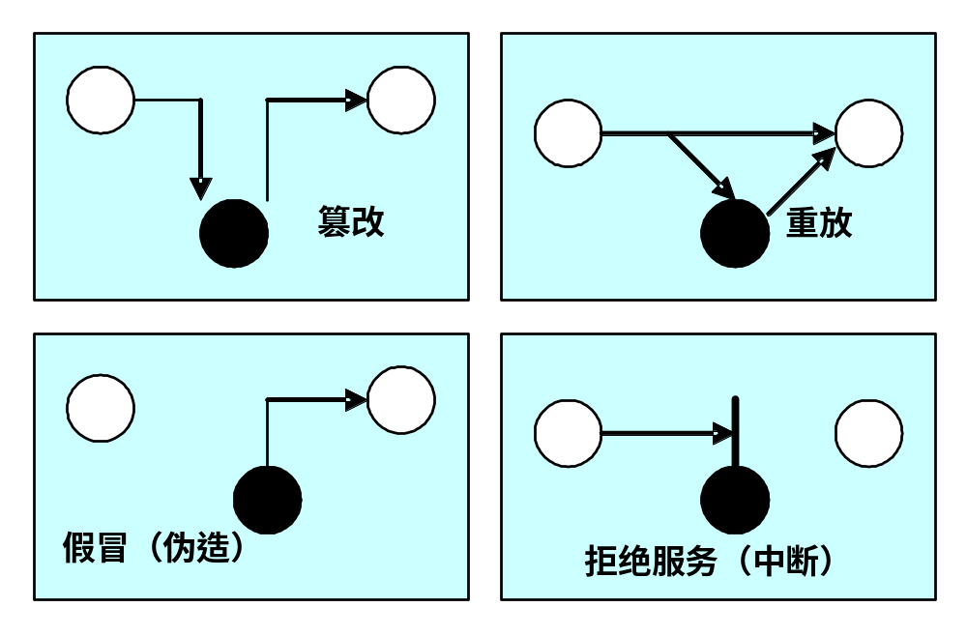
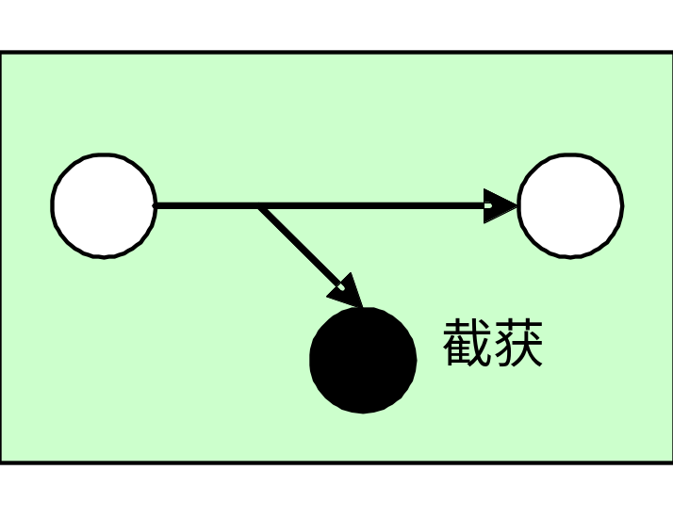
通信过程中的攻击举例

Slide 44
防范被动攻击：
  难以检测，重点是防范。如通信数据加密防止泄露，通信地点、频率、模式、信息等进行处理以使其流量分析中猜测到信息尽可能少。
防范主动攻击：
  主动攻击手段多种多样，完全防范不容易，但通过检测恢复攻击造成的损坏和延迟是可行的。检测的威慑力在一方面也起到一定的防范作用。

Slide 45
对付典型攻击可采用的服务
攻击 | 安全服务
假冒
入侵
非授权泄露
篡改
拒绝承认
拒绝服务
认证
访问控制
保密性
完整性
抗否认服务
认证、完整性

Slide 46
2）安全服务service
X.800定义的安全服务：由通信开放系统的协议层提供的（可见，OSI安全体系结构是在OSI协议体系结构内容上发展来的），并能确保系统或数据传输足够安全的服务。
X.800将安全服务分为5类和14种特定服务。

Slide 47
安全服务 |  | 功能目标 | 实例
认证 服务 | 对等实体认证 | 确保实体和数据来源是所声称的那个实体 | 身份证、盖公章
 | 数据源认证
访问控制 |  | 对抗非授权使用 | 口令
数据 机密性 | 有连接机密性 | 防止信息泄露给未授权实体，保护对象可细分为：连接中用户间所有数据；单个消息；或消息内的选择域；流量相关的数据。最有效最直接的方法还是对整体进行保护。 | 加密信
 | 无连接机密性
 | 选择域机密性
 | 流量机密性
数据 完整性 | 无/带恢复的连接完整性 | 防止发送数据被未授权改变。 应用对象也分为：消息流、单个消息、或消息内部所选字段。 | 信用
 | 选择域无/有连接的完整性
 | 无连接完整性
不可抵赖性 |  | 防止通信任何一方事后否认通信或通信内容 | 双方签单的快递单
依赖于这些的可用性服务

Slide 48
安全服务的具体实现是通过划分在网络体系结构各协议层上的具体安全机制和一些通用系统安全机制共同实现的。

Slide 49
3）安全机制mechanism
用于协议层上的各种机制
加密 注意层和加密算法的选择
数字签名
访问控制 安全访问策略、一组控制实体权限的规则
数据完整性
认证交换 添加鉴别信息，利用密码技术，使用实体的特征等
流量填充 填充数据流冗余位干扰流量分析
路由选择控制
公证 由可信第三方提供消息的完整性、源发性、可靠性的证明
一些普适的安全机制：安全标签、事件检测、安全审计、安全恢复等

Slide 50
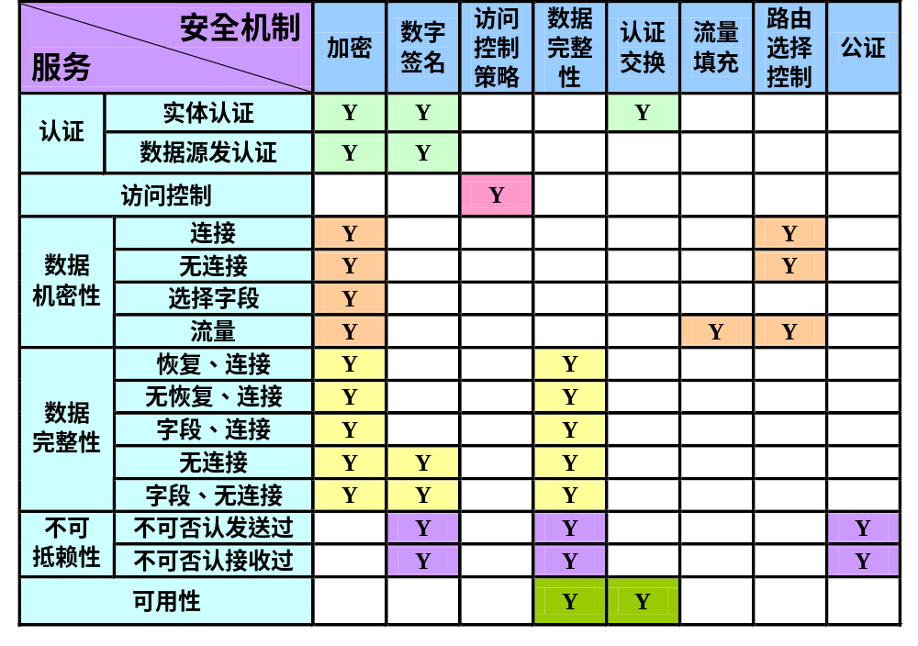
服务与实现机制对照表
(理解掌握)

Slide 51
回顾网络体系结构
(一种抽象、逻辑上的概念)是计算机间实现相互通信的功能层，以及各层中的协议和层间接口的集合。
  协议(Protocol)：在某层上进行通信所使用的规则、标准或约定的集合。
  各层协议按层次顺序排列而成的协议序列称为协议栈。

Slide 52
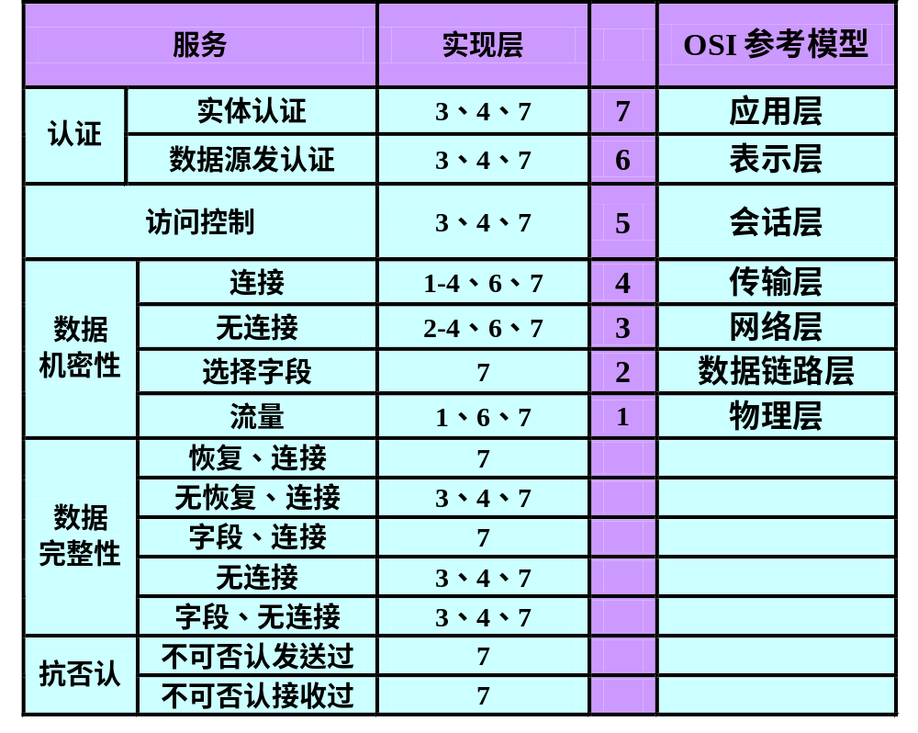
实现层与服务对照表(了解)
Notes:
为了决定安全服务对层的分配以及伴随而来的安全机制在这些层上的配置，用到了下列原则：
实现一种服务的不同方法越少越好；
在多个层上提供安全来建立安全系统是可取的；
为安全所需的附加功能不应该不必要地重复OSI的现有功能；
避免破坏层的独立性；
可信功能度的总量应尽量少；
只要一个实体依赖于由位于较低层的实体提供的安全机制，
那么任何中间层应该按不违反安全的方式构作；
只要可能，应以不排除作为自容纳模块起作用的方法来定义
一个层的附加安全功能；
本标准被认定应用于由包含所有七层的端系统组成的开放系
统，以及中继系统。
[各层上的服务定义可能需要修改以便满足安全服务的请求，
不论所要求的安全服务是由该层提供还是由下层提供。

Slide 53
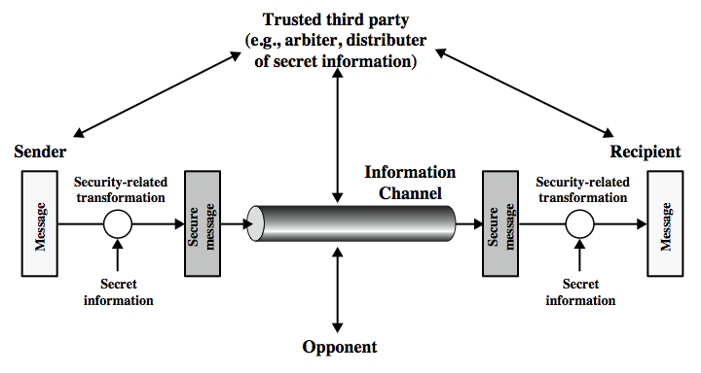
网络安全模型

Slide 54
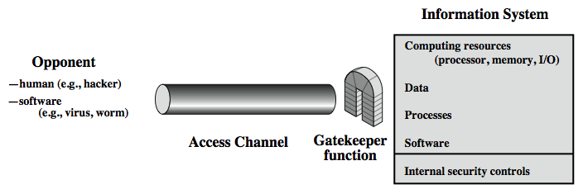
网络访问安全模型

Slide 55
信息系统安全防御策略
安全和灵活是矛盾的一体。
有时鱼与熊掌无法兼得。
最小特权原则
纵深防御
建立控制点
监测和消除薄弱连接
失效保护原则
普遍参与
防御多样化
简单化原则

Slide 56

思考与作业
思考与作业

Slide 57

作业：
什么是OSI安全体系结构？
被动和主动安全威胁有什么不同？
列出并简要定义被动和主动安全攻击的分类。
以填右表的形式将下述信息分别从机密性、完整性、可用性角度分配低、中、高等级。
  一个网络服务器上的公众服务信息
  一个管理极度敏感的法律强制调查信息
  一个无关隐私的财政组织常规经营信息
  一个包含敏感合同和常规管理信息的系统
应对篡改和假冒攻击可采用什么安全机制进行应对？
要求：每次作业一般在下周同一上课时间交
 | 低 | 中 | 高
机密
完整
可用

Slide 58
国际标准化组织ISO
始建于1964年，是一个自发的非条约性组织，其成员是参加国的制定标准化机构（美国的成员是美国国家标准研究所（ANSI））。
它负责制定广泛的技术标准，为世界各国的技术共享和技术质量保证起着导向和把关的作用。
ISO的目的是促进国际标准化和相关的活动的开展，以便于商品和服务的国际交换，并已发展知识、科技和经济活动领域内的合作为己任，现已发布了覆盖领域极为广泛的5000多个国际标准。
Notes:
ISO/IEC/JTC1
SC6 开放系统互连（OSI）网络层和传输层；ISO/TC46 信息系统安全
SC14 电子数据交换（EDI）安全； ISO/TC65 要害保险安全
SC17 标示卡和信用卡安全； ISO/TC68 银行系统安全
SC18 文本和办公系统安全； ISO/TC154 EDI安全
SC21 OSI的信息恢复、传输和管理；
SC22 操作系统安全；
SC27 信息技术安全；
ISO对信息系统的安全体系结构制订了OSI基本参考模型ISO7498-2;并于2000年底确定了信息技术安全评估标准ISO/IEC15408。

Slide 59
国际电报和电话咨询委员会(CCITT)
CCITT(Consulatative Committ International Telegraph and Telephone)是一个联合国条约组织，属于国际电信联盟，由主要成员国的邮政、电报和电话当局组成（美国在这一委员会的成员是美国国务院），主要从事设计通信领域的接口和通信协议的制定。
X.400和X.500中对信息安全问题有一系列的表述。

Slide 60
国际信息处理联合会第十一技术委员会（IFIP TC11）
该组织也是国际上有重要影响的有关信息系统安全的国际组织。公安部代表我国参加该组织的活动，每年举行一次计算机安全的国际研讨会。该组织的机构如下：
  （1） WG11.1安全管理工作组
  （2） WG11.2办公自动化安全工作组
  （3） WG11.3数据库安全工作组
  （4） WG11.4密码工作组
  （5） WG11.5系统完整性与控制工作组
  （6） WG11.6拟构成计算机事务处理工作组
  （7） WG11.7计算机安全法律工作组
  （8） WG11.8计算机安全教育工作组

Slide 61
Internet体系结构委员会（IAB）
IAB根据Internet的发展来制定技术规范。
TCP/IP协议参考草案（RFC）到1997年11月，已经积累到2500多个。
由于信息安全问题已经成为Internet使用的关键，近年来RFC中出现了大量的有关安全的草案。
RFC涉及：报文加密和鉴别；给予证书的密钥管理；算法、模块和识别；密钥证书和相关的服务等方面

Slide 62
美国国家标准局(NBS)与
美国商业部国家技术标准研究所(NIST)
根据1947年美国联邦财产和管理服务法和1987年计算机安全法美国商业部所属的NIST授权委以责任改进利用和维护计算机与电讯系统。
NIST通过信息技术实验室(ITL—Information Tech.Lab.)提供技术指南，协调政府在这一领域的开发标准，制定联邦政府计算机系统有效保证敏感信息安全的规范。
它与NSA合作密切，在NSA的指导监督下，制定计算机信息系统的技术安全标准。这个机构是当前信息安全技术标准领域中最具影响力的标准化机构。

